Slide 1

区域填充、字符与走样
计算机图形学

Slide 2
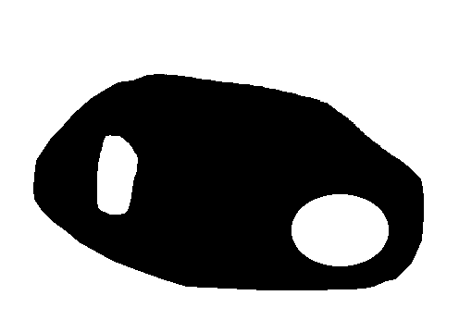
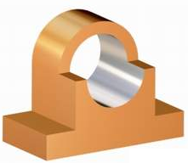
区域填充、字符与走样
区域填充
字符
走样与反走样

Slide 3
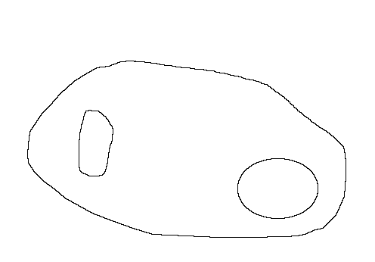
问题提出
区域填充指先将区域的一点赋予指定的颜色，然后将该颜色扩展到整个区域的过程
输入:区域,区域内一点,颜色
输出:将区域内所有其它点赋上指定颜色
问题是什么
如何解决
Notes:
前面所述的区域填充问题针对的是以有精确几何定义的边而形成的多边形所围成的区域内部填充问题，这种多边形区域一般只能是简单边界形状的，而且其算法更加适用于软件实现，不方便于硬件实现。

Slide 4
区域填充
区域？
已经表示成点阵形式的填充图形，它是像素的集合
如何由区域一点找到区域内其它所有点?
Notes:
计06

Slide 5
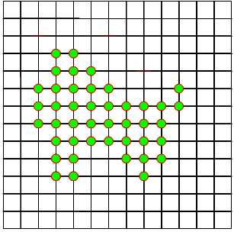
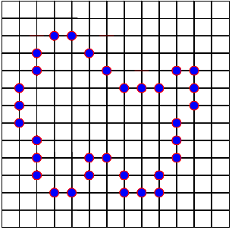
区域的定义和表示方法
内点表示
枚举出区域内部的所有像素
内部的所有像素着同一个颜色
边界像素着与内部像素不同的颜色
泛填充算法(flood fill algorithm)
边界表示
枚举出边界上所有的像素
边界上的所有像素着同一颜色
内部像素着与边界像素不同的颜色
边界填充算法

Slide 6
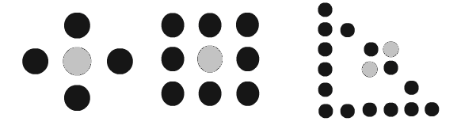
区域连通性
要实现区域填充必须为区域添加连通性
加上连通性后区域分为四连通或八连通区域
四连通区域：取区域内任意两点,若从其中一点出发只需通过上、下、左、右四种运动可到达另一点
八连通区域

Slide 7
回到问题
区域填充指先将区域的一点赋予指定的颜色，然后将该颜色扩展到整个区域的过程。
输入:区域,区域内一点,颜色
输出:将区域内所有其它点赋上指定颜色
Notes:
计06

Slide 8
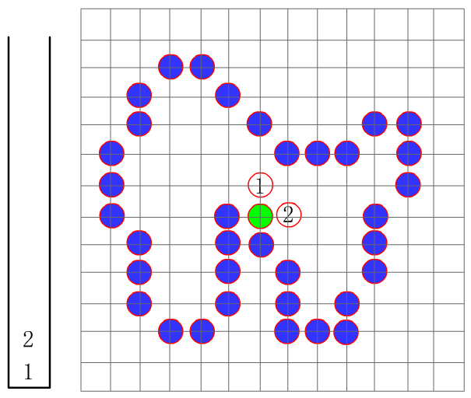
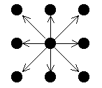
简单种子填充算法
1. 算法原理：
已知像素点：种子点
连通性：种子点扩散到所有其它点
如何实现

Slide 9
简单种子填充算法
2. 算法的栈结构实现：
(1) 种子像素入栈
(2) 当栈非空时，重复执行下述三步：
１）栈顶像素出栈
２）将出栈像素置成多边形色
３）按四向或八向检查相邻像素，若某个像素不在边界且未置成多边形色，则将该像素入栈

Slide 10
简单种子填充算法
3. 递归算法实现：
void FloodFill4 (int x, int y, int oldColor, int newColor)
{
if (getpixel(x, y)==oldColor)
{
setpixel(x, y, newColor);
FloodFill4(x-1, y, oldColor, newColor);
FloodFill4(x, y+1, oldColor, newColor);
FloodFill4(x+1, y, oldColor, newColor);
FloodFill4(x, y-1, oldColor, newColor);
}
}

Slide 11
简单种子填充算法
边界表示的四连通区域
void BoundaryFill4(int x, int y, int boundaryColor, int newColor)
{
int color = GetPixel(x,y);
if(color!= newColor && color!= boundaryColor)
{
setpixel (x, y, newColor);
BoundaryFill4(x,y+1, boundaryColor, newColor);
BoundaryFill4(x,y-1,fill, boundaryColor, newColor);
BoundaryFill4(x-1,y,fill, boundaryColor, newColor);
BoundaryFill4(x+1,y,fill, boundaryColor, newColor);
}
}

Slide 12
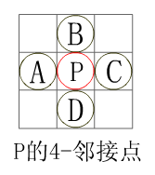
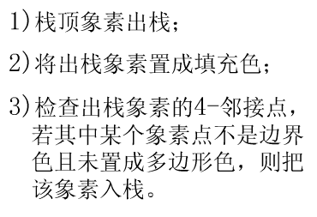
简单种子填充算法
四向算法图示：

Slide 13
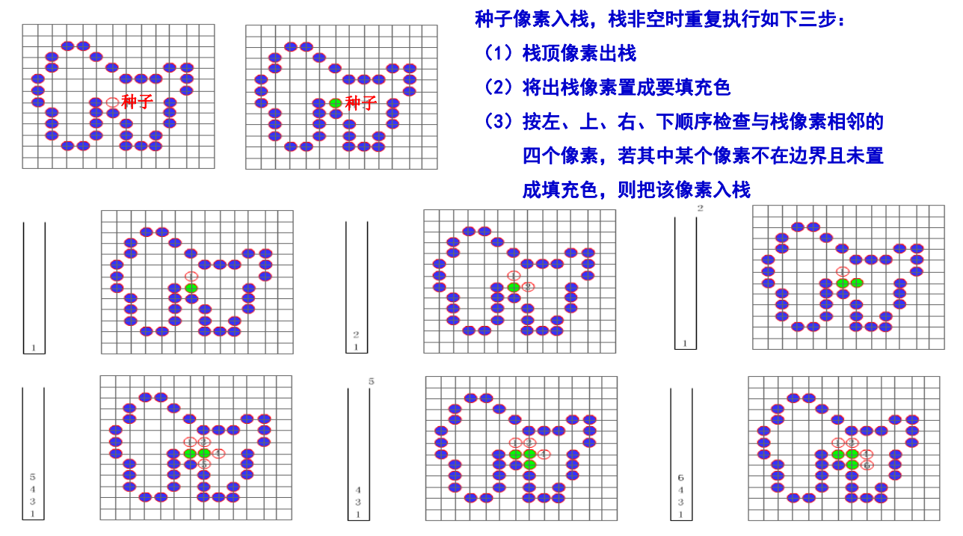
简单种子填充算法

Slide 14
简单种子填充算法
4. 算法分析
每一像素都会进/出栈一次，费时费内存
有些像素会入栈多次，降低效率；栈结构占空间
如何改进

Slide 15
扫描线种子填充算法
1.算法思想：
在任意不间断区间中只取一个种子像素，
填充当前扫描线上的该段区间；
确定与这一区段相邻的上下两条扫描线上位于区域内的区段，产生种子像素

Slide 16
扫描线种子填充算法
3. 算法的栈结构实现：
(1) 种子像素入栈
(2) 当栈非空时，重复执行下述三步：
1)栈顶像素出栈
2)填充像素所在扫描线区间段
3)在区间中检查与当前扫描线相邻的上下两条扫描线的有关像素是否全为边界或已填充的像素，若存在非边界、未填充边界的像素，则把每一区间最右像素作种子像素入栈

Slide 17
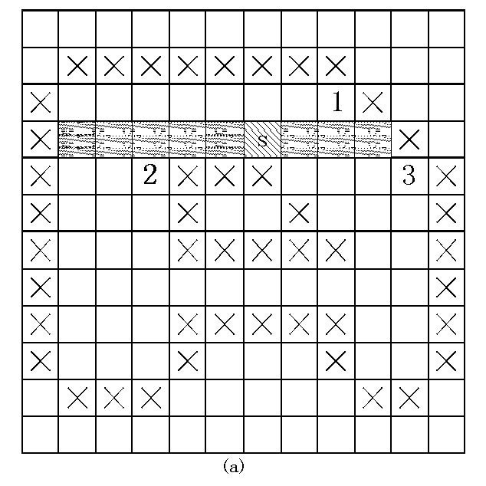
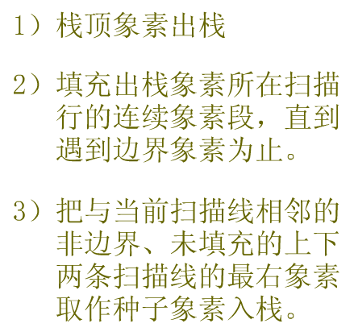
扫描线种子填充算法
2. 四向算法图示:

Slide 18
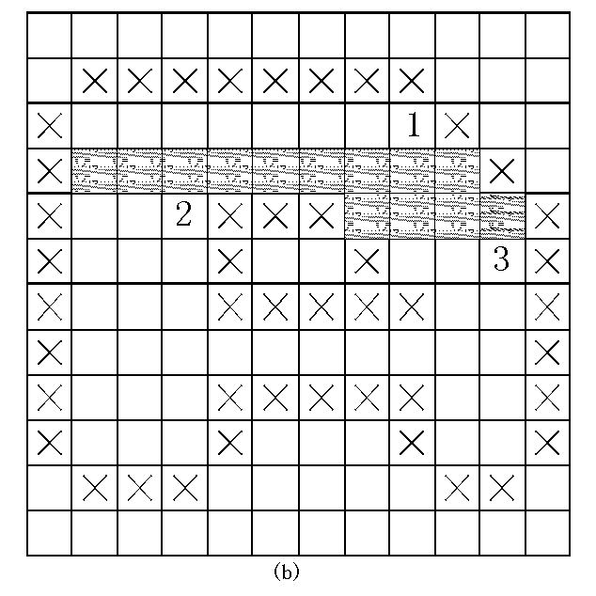
扫描线种子填充算法

Slide 19
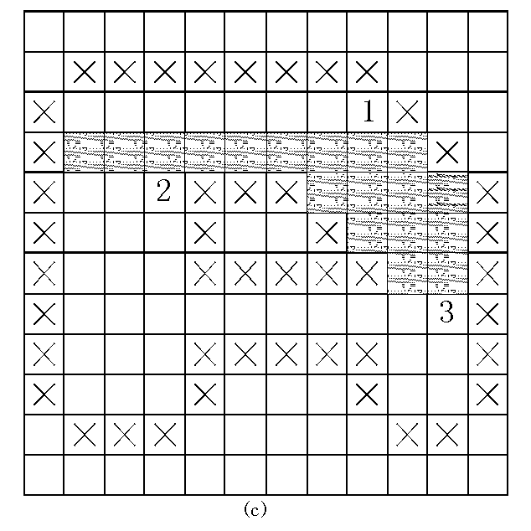
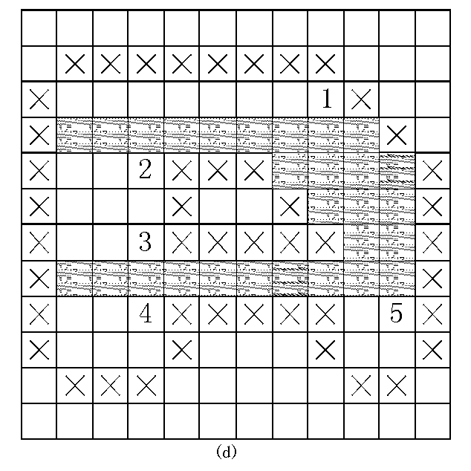
扫描线种子填充算法

Slide 20

扫描线种子填充算法
4. 算法分析
一次填充一段区间,非常有效
区域填充与多边形扫描转换区别?

Slide 21
多边形扫描转换与区域填充方法
联系：光栅图形面着色，可转换
区别：
1.基本思想
前者：顶点表示转换成点阵表示
后者：改变区域内填充颜色，没有改变表示方法
2.边界要求
前者：要求扫描线与多边形边界交点个数为偶数
后者：区域封闭
3.基本条件
前者：从边界顶点信息出发
后者：区域内种子点

Slide 22
区域填充、字符与走样
区域填充
字符
走样与反走样
字符特点？

Slide 23
字符
要显示字符,系统中必须装有字库,存储每个字符的形状信息
矢量字库和点阵字库
字库中字符由一个编码唯一标识
ASCII码：“美国信息交换用标准代码集”(American Standard Code for Information Interchange)
国标码：“中华人民共和国国家标准信息交换编码，代号GB2312－80
a?
Notes:
097

Slide 24
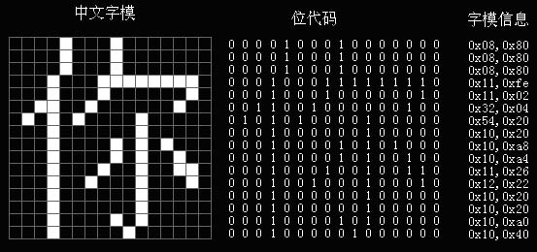
字符
点阵字符
每个字符由一个点阵位图来表示
显示时：
字符的像素图案

Slide 25

字符
点阵式字符将字符表示为一个矩形点阵，由点阵中点的不同值表达字符的形状。常用的点阵大小有5*7、7*9、8*8、16*16等
使用点阵式字符时，首先从字库检索原字形，再将其拷贝到帧缓存中去。在拷贝过程中，可以施加变换，以获得简单的变化

Slide 26
字符
当对输出字符的要求较高时，需要使用高质量的点阵字符
GB2312-80所规定了6763个基本汉字。若设每个汉字是72*72点阵，有10个大小的字号，10种不同的字体，则6763个汉字需要约418MB的存储空间
压缩技术:对字型数据压缩后再存储，使用时，将压缩的数据还原为字符位图点阵
Notes:
72X72X6763=35059392
35059392/8=4382424byte=4.4兆字节存储空间

Slide 27
字符
矢量字符
矢量字符采用直线和曲线段来描述字符形状
矢量字符库中记录的是笔划信息
显示时：解释字符每个笔划信息

Slide 28
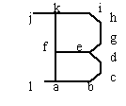
矢量字符
矢量字符将字符表达为一个点坐标的序列，相邻两点表示一条矢量，字符的形状便由矢量序列刻划
图示矢量式表示的字符“B” 是由顶点序列{a, b, c, d, e, f, e, g, h, i, j, k ,a, l}的坐标表达
调用矢量字符的过程相当于输出一个polyline
由于矢量字符具有和图形相一致的数据结构，因而可以接受任何对于图形的操作，如放大、旋转，甚至透视

Slide 29
字符
轮廓字型法：采用直线、Bezier曲线来描述字符轮廓线,加上一些指示横竖宽、基点基线等控制信息
采用适当的区域填充算法，可从字符轮廓线定义产生字符位图点阵
TrueType字型技术：一种轮廓字型技术，已被用于为Windows中文版生成汉字字库
当前占领电子印刷市场的我国北大方正和华光电子印刷系统，所用字型技术是汉字字型轮廓矢量法

Slide 30
区域填充、字符与走样
区域填充
字符
走样与反走样

Slide 31
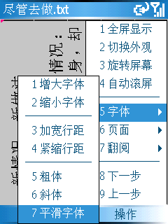
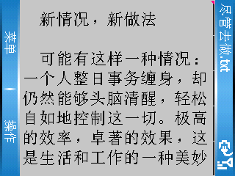
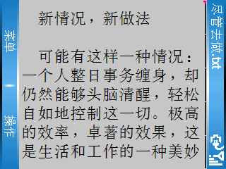
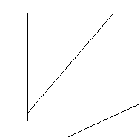
走样问题
如何达到?
为什么会出现?

Slide 32
走样
用离散量表示连续量引起的失真现象称之为走样(aliasing)
光栅图形走样现象的典型表现
阶梯状边界
图形细节失真
狭小图形遗失

Slide 33
走样现象举例
不光滑(阶梯状）的图形边界
例子：PaintBrush

Slide 34
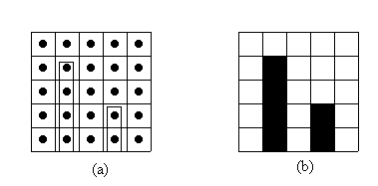
走样现象举例
图形细节失真

Slide 35
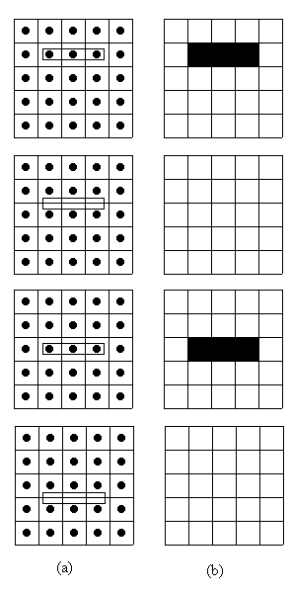
走样现象举例
狭小图形的遗失与动态图形的闪烁

Slide 36
反走样概念及方法
用于减少或消除走样现象的技术称为反走样(antialiasing)
提高分辨率
简单区域取样
加权区域取样

Slide 37
提高分辨率
把显示器分辨率提高一倍，
直线经过两倍的像素，锯齿数量也增加一倍
同时每个阶梯的宽度也减小了一倍
显示的直线段看起来就更加平直光滑

Slide 38
提高分辨率
方法简单，但代价非常大
显示器水平和竖直分辨率各提高一倍，则显示器点距减少一倍，帧缓存容量则增加到原来的4倍，扫描转换同样大小的图元却要花4倍时间
软件方法
用较高的分辨率的显示模式下计算（对各自像素下计算，再求（非）加权平均的颜色值），在较低的分辨率模式下显示

Slide 39
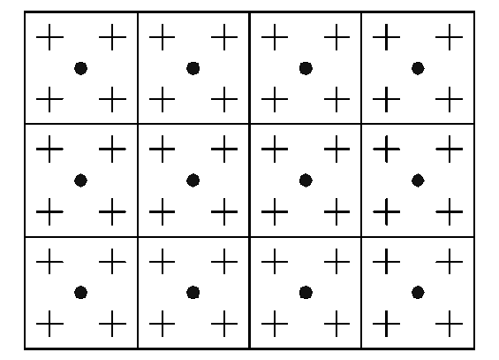
软件方法
把每个像素分为四个子像素，扫描转换算法求得各子像素的灰度值，然后对四像素的灰度值简单平均，作为该像素的灰度值。

Slide 40
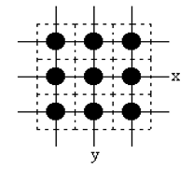
简单区域取样
问题源由
假设
像素是数学上抽象的点，面积为0，亮度由覆盖该点图形的亮度所决定
直线段是数学上抽象直线段，宽度为0
实际
像素面积不为0
直线段宽度至少为1个像素

Slide 41
简单区域取样
解决方法：改变直线段模型，由此产生算法
1. 将直线段看作具有一定宽度的狭长矩形
2. 当直线段与某像素有交时，求出两者相交区域的面积

Slide 42
简单区域取样
解决方法：改变直线段模型，由此产生算法
1. 将直线段看作具有一定宽度的狭长矩形
2. 当直线段与某像素有交时，求出两者相交区域的面积
3. 根据相交区域的面积，确定该像素的亮度值

Slide 43
简单区域取样
缺点：
像素亮度与相交区域的面积成正比，而与相交区域落在像素内的位置无关，这仍然会导致锯齿效应
直线段上沿理想直线方向的相邻两个像素有时会有较大的灰度差

Slide 44
加权区域取样

Slide 45
区域取样
简单区域取样：盒式滤波器，二维加权函数，以w表示
w =1 若在当前像素所代表的正方形上
w =0 其它区域上
直线条经过该像素时，该像素的灰度值可以通过在像素与直线条的相交区域上对w求积分获得

Slide 46
区域取样
加权区域采样：圆锥形滤波器
圆锥的底圆中心在当前像素，底圆半径为一个像素，锥高为1
当直线条经过该像素时，该像素的灰度值是在二者相交区域上对滤波器进行积分的结果

Slide 47
加权区域取样
特点：
距离理想直线更近的像素将被分配更多的灰度值
相邻的两个像素的滤波器相交，有利于缩小直线条上相邻像素的灰度差

Slide 48
总结
区域填充
种子填充算法
字符
点阵与矢量
走样与反走样
走样现象
反走样方法

